Slide 1
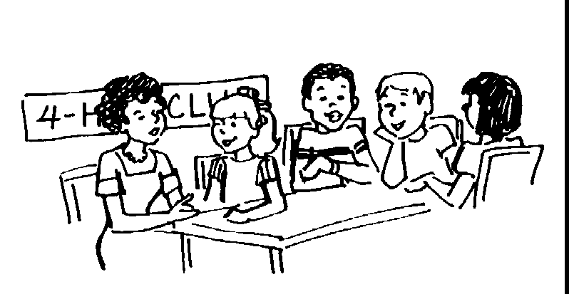
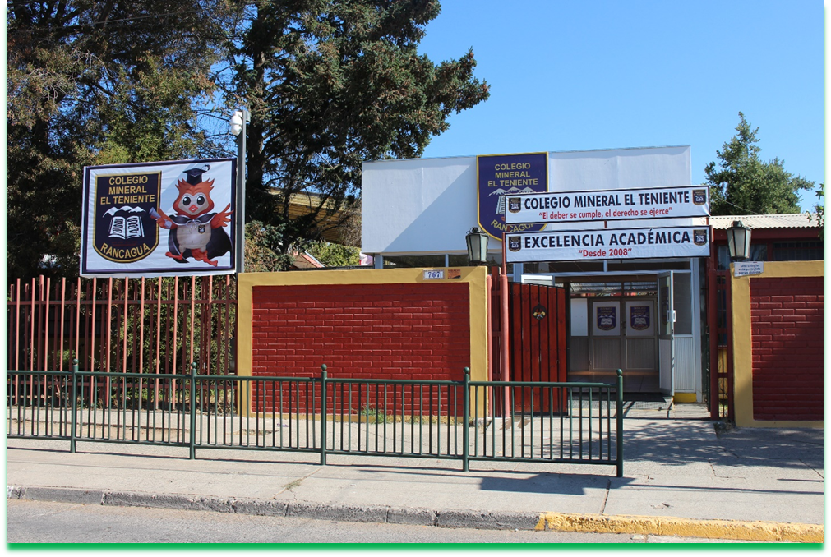
UNIDAD TECNICO PEDAGOGICO 2020 –APRENDIENDO EN LINEA MINERAL
CORREO INSTITUCIONAL DOCENTE: daniela.aguilera@colegio-mineralelteniente.cl
Música 7° Básico A-B-C
CLASE N° 7
Profesora: Daniela Aguilera G.

Slide 2
Objetivo: Relacionar y comparar manifestaciones musicales pertenecientes a un mismo género musical.

Slide 3
RECOMENDACIÓN PARA GUÍA 7
cuaderno de música lápiz goma Guía n° 7

Slide 4
¿Qué es el folclor?
El folclore, folclor o folklore​ (del inglés folk, ‘pueblo’, y lore, ‘acervo’, ‘saber’ o ‘conocimiento’) es el cuerpo expresivo de la cultura compartida por un grupo particular de personas; abarca las tradiciones comunes a esa cultura, subcultura o grupo. Estas incluyen tradiciones orales, como cuentos, leyendas, proverbios, chistes, música tradicional y cultura material, que va desde los estilos de construcción tradicionales hasta los juguetes hechos a mano. El folclore también incluye las tradiciones, las formas y rituales de las celebraciones como la Navidad y las bodas, las danzas folclóricas y los ritos de iniciación. Cada uno de ellos, ya sea en combinación o individualmente, se considera un elemento folclórico. Tan esencial como la forma, el folclore también abarca la transmisión de estos elementos de una región a otra o de una generación a otra.

Slide 5
Para comenzar, escucha ambas canciones folclóricas:
Música | Arriba en la cordillera
Autor | Patricio Mans
Intérprete | Patricio Mans
Link YouTube | https://www.youtube.com/watch?v=kY0OLa3_TL4
Música | Cambia todo cambia
Autor | Mercedes Sosa
Intérprete | Mercedes Sosa
Link YouTube | https://www.youtube.com/watch?v=l26wReW53mw

Slide 6
Ahora pongamos en practica lo aprendido y desarrollemos el cuadro comparativo de la guía 7. cualquier duda que tengas escríbeme al correo que aparece en el inicio de este ppt

